Slide 1

PowerPoint
Temel Bilgi Teknolojisi Kullanımı
Öğr.Gör.Dr. Zekeriya PARLAK
Sakarya Üniversitesi

Slide 2
Öğrenme Hedefleri
Slayt gösterisini başlatır
Zaman provası yapar
Slayt gösterisini kaydeder
Slaytları gösterip / gizler
Slayt gösterisi ekranını tanır

Slide 3
İçindekiler
Öğrenme Hedefleri
7. Slayt Gösterisi
7.1. Slayt gösterisini başlatma
7.1.1. Baştan ve belirli bir slayttan başlatmak
7.1.2. Zaman provası yapmak
7.1.3. Slayt gösterisini kaydetmek
7.1.4. Slaytları gizlemek/göstermek
7.2. Slayt gösteri ekranı
7.2.1. Slaytlar arasında sırayla ve istenilen slayta geçme şeklinde ilerleme
7.2.2. Kalem kullanımı ve kalem işaretlemelerini kaydetme/çıkarma

Slide 4


Baştan ve belirli bir slayttan başlatmak
Slayt gösterisini başlatır
Sununuzu ilk slayttan Slayt Gösterisi görünümünde görüntülemek için şunları yapın
Slayt Gösterisi sekmesi > Slayt Gösterisini Başlat grubunda > Baştan'ı tıklatın veya klavyeden F5’e basın
Sununuzu PowerPoint ekranında aktif olan geçerli slayttan Slayt Gösterisi görünümünde görüntülemek için şunları yapın
Slayt Gösterisi sekmesi > Slayt Gösterisini Başlat grubu > Geçerli Slayttan'ı tıklatın veya klavyeden Shift +F5’e basın
Notes:
0. Slayt geçişleri, Slayt Gösterisi görünümünde bir slayttan sonrakine geçerken oluşan hareket efektleridir.

Slide 5

Zaman provası yapmak
Zaman provası yapar
Sununuzu zamanlamaya başlamak için;
Slayt Gösterisi sekmesi > Ayarla komut grubu >Zamanlama Provası düğmesine tıklatın.
Prova araç çubuğu görünür ve Slayt Süresi kutusu sunu zamanlamasına başlar.
Prova araç çubuğunda
İleri
Duraklat
Slayt Süresi
Yinele
Toplam sunu süresi (* Bu bölüm PowerPoint Help’den alınmıştır.)
Sununuzun zamanlamasını yaparken, aşağıda sıralanan işlemleri yapabilirsiniz
Sonraki slayda geçmek için, İleri düğmesini tıklatın.
Süreyi geçici olarak durdurmak için, Duraklat düğmesini tıklatın.
Duraklatma sonrasında süreyi yeniden başlatmak için, Duraklat düğmesini tıklatın.
Bir slaydın görüneceği tam süreyi ayarlamak için Slayt Süresi kutusuna süreyi yazın.
Geçerli slaydın süresini kaydetmeyi yeniden başlatmak için, Yinele öğesini tıklatın.
Notes:
0. Microsoft PowerPoint 2010'da oluşturulmuş kendi kendine çalışan bir sunu kullanarak konuşmacı olmadan bilgilerinizi iletebilirsiniz. Bu maksatla sununuzu sesli bir kayıt haline getirmeden önce bir zamanla provası yapabilirisiniz.

Slide 6
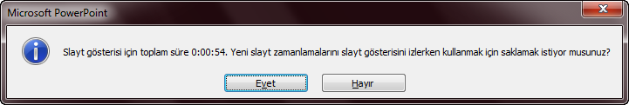
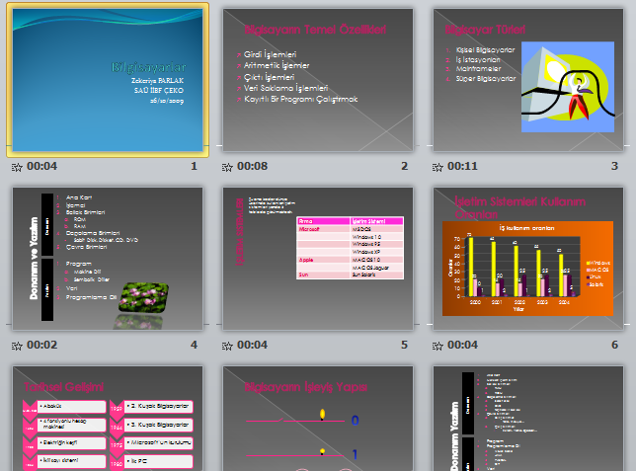
Zaman provası yapmak
Zaman provası yapar
Son slaydın zamanını ayarladıktan sonra, toplam süreyi de görüntüleyen iletişim kutusunda aşağıdakilerden birini yapın:
Kaydedilen slayt zamanlamalarını tutmak için Evet düğmesini tıklatın.
Kaydedilen slayt zamanlamalarını atmak için Hayır düğmesini tıklatın.
Eğer Evet’i seçerseniz Slayt Sıralayıcısı görünümü açılarak, sununuzdaki her slaydın zamanını görüntüler.

Slide 7
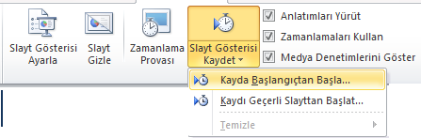

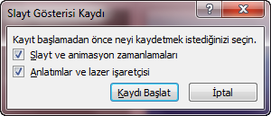
Slayt gösterisini kaydetmek
Slayt gösterisini kaydeder
Slayt Gösterisi sekmesi > Ayarla Komut grubu > Slayt Gösterisi Kaydı’nı tıklatın
Aşağıdakilerden birini seçin:
Kayda Başlangıçtan Başla
Kaydı Geçerli Slayttan Başlat
Slayt Gösterisi Kaydı iletişim kutusu açılacaktır, burada Anlatımlar ve lazer işaretçisi onay kutusunu seçin ve Slayt ve animasyon zamanlamaları onay kutusunu seçin veya temizleyin.
Kaydı Başlat'ı tıklatın.
Zamanlama Provası konusunda anlatılan araç çubuğunun aynı çıkacaktır.
Slayt gösterisi kaydınızı sonlandırmak için, slaydı sağ tıklatın ve sonra Gösteriyi Bitir'i tıklatın.
Her slaydın altına zamanlamalar eklenmiş olarak Slayt Sıralayıcısı görünümü açılır.
Konuşma kaydederken tüm sunuyu kaydedebilir ve istediğiniz zaman kaydı duraklatıp devam ettirebilirsiniz.
Kayıt işlemine başlamadan önce mikrofonunuzun çalışır ve gerekli ayarlamalarının yapılmış olduğundan emin olun.
Notes:
0. Sununuza bir anlatım ekleyerek bu şekilde kaydedilmesi sağlayabilirsiniz. Anlatımlı kayıt için, bilgisayarınızda ses kartı, mikrofon bulunması gerekir. Anlatımı sunudan önce kaydedip sunumda izleyicilere bunu sunabileceğiniz gibi, sunu sırasında da dinleyici yorumlarını ile birlikte de kaydedebilirsiniz.

Slide 8

Slaytları gizlemek/göstermek
Slaytları gösterip / gizler
Slayt gösterisi sırasında gizlemek istediğiniz slayt ya slaytları seçin ve üzerinde sağ tıklayıp Slayt Gizle’yi seçin.
Gizlenen slaytların küçük resimlerinde slayt numaralarının üzerine gizlendiğini gösteren bir işaret gelecektir.
Gizlenmiş olan bir slaytı Slayt gösterini sırasında tekrar görünür yapmak için tekrar üzerlerinde sağ tıklayın ve Slayt Gizle’yi seçin.
Notes:
0. Slayt gösterisi sırasında istediğiniz slaytların sunum sırasında görünmemesini sağlayabilirsiniz.

Slide 9
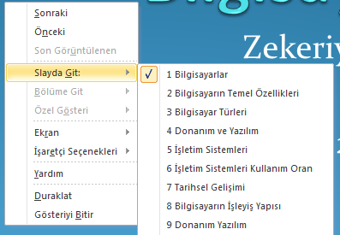
Slaytlar arasında sırayla ve istenilen slayta geçme şeklinde ilerleme
Slayt gösterisi ekranını tanır
Slayt gösterisi sırasında istediğiniz bir slayta gitmek için
Sağ tıklayın ve açılan menüden Slayta Git’in üzerine gelin
Gitmek istediğiniz slayt’ı seçin
Notes:
0. Slayt gösterisi sırasında slaytlar arasında klavyeden yön tuşları, Page Up ve PageDown tuşları kullanılarak ileri-geri ve farenin sol tuşu kullanılarak sadece ileri veya farenin tekerlek tuşu kullanılarak ileri veya geriye doğru ilerlenebilir.

Slide 10
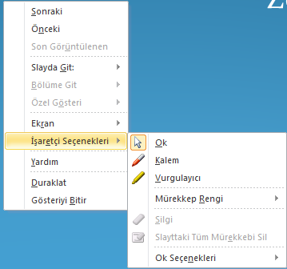
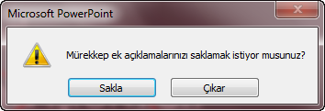
Kalem kullanımı ve kalem işaretlemelerini kaydetme/çıkarma
Slayt gösterisi ekranını tanır
Slayt gösterisi sırasında slaytın üzerinde sağ tıklayın ve açılan menüden İşaretçi Seçenekleri’in üzerine gelin
Bir kalem tipi (Kalem veya Vurgulayıcı)ve Mürekkep rengini seçin.
Slaytlar üzerinde işaretlemelerinizi yapın ve notlarını yazın (Tabletler aracılığıyla)
Bir slayttan diğerine geçerken kelem seçiminiz aktif kalmaya devam edecektir.
Kalem modundan çıkmak için klavyeden Esc tuşuna basın.
Slayt gösterisi bittiğinde veya sizin isteğinizle sonlandırıldığında (Esc tuşuyla) yaptığınız işaretleme ve notlarınızın slaytlar üzerinde saklamak veya çıkarmak için karşınıza bir iletişim kutusu gelecektir. İstediğiniz bir tanesini seçin.
Notes:
0. Slayt Gösterisi sırasında kalem aracını kullanıp slaytlarınız üzerinde işaretlemeler yapıp kendi el yazınızla notlar alabilirsiniz.

